Slide 1
Электронные ресурсы по подготовке к ГИА по химии и биологии
Павлова Е.П., учитель химии и биологии ВКК

Slide 2

Единственный путь, ведущий к знанию, - это деятельность.
Бернард Шоу
ГИА — государственная итоговая аттестация. Это обязательный экзамен, завершающий освоение имеющих государственную аккредитацию основных образовательных программ среднего и основного общего образования в Российской Федерации.
ВПР — Всероссийская проверочная работа. Это итоговая контрольная работа, проводимая по отдельным учебным предметам для оценки уровня подготовки школьников с учётом требования ФГОС. Они не являются аналогом государственной итоговой аттестации, а проводятся на региональном или школьном уровне.

Slide 3

Важные моменты при подготовке к ГИА, ВПР
информационная готовность (правила поведения на экзамене, заполнения бланков и т.д.);
предметная готовность или содержательная часть (готовность по определенному предмету, умение решать тестовые задания);
психологическая готовность (состояние готовности - "настрой")

Slide 4

Цифровое образование
В настоящее время ведущим направлением в развитии сферы образования становится информатизация и внедрение современных информационно-коммуникационных технологий. Глобальная сеть открыла доступ к информационным серверам и ресурсам, находящимся в различных точках земного шара. Это позволило обратиться к мировому опыту и зарубежным разработкам по внедрению и применению современных технологий в учебном процессе.

Slide 5
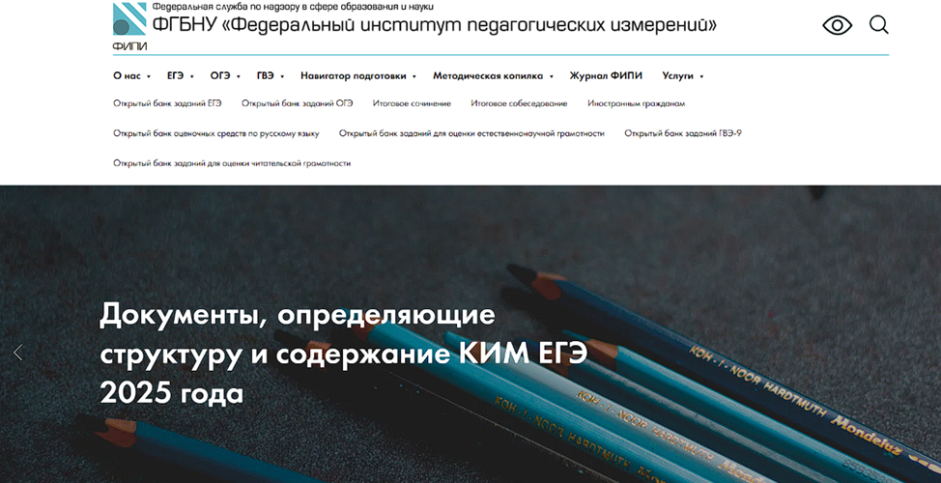
Электронные ресурсы для подготовке к ГИА и ВПР
http://fipi.org/about

Slide 6
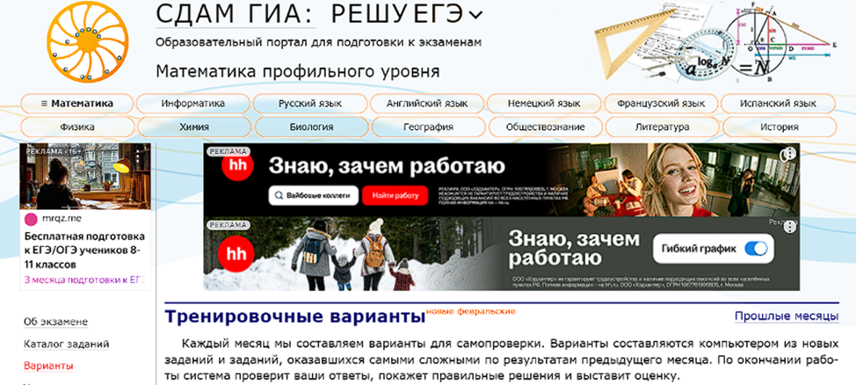
Сдам ГИА: РЕШУ ЕГЭ, ОГЭ и ВПР
https://ege.sdamgia.ru/

Slide 7
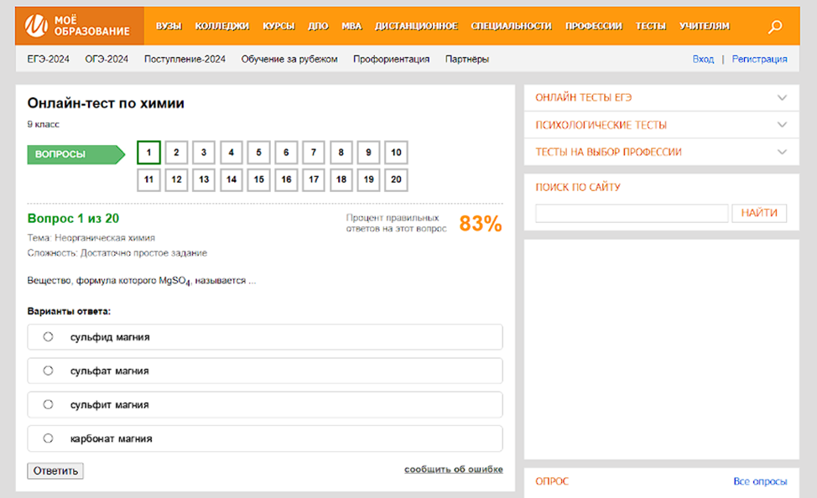
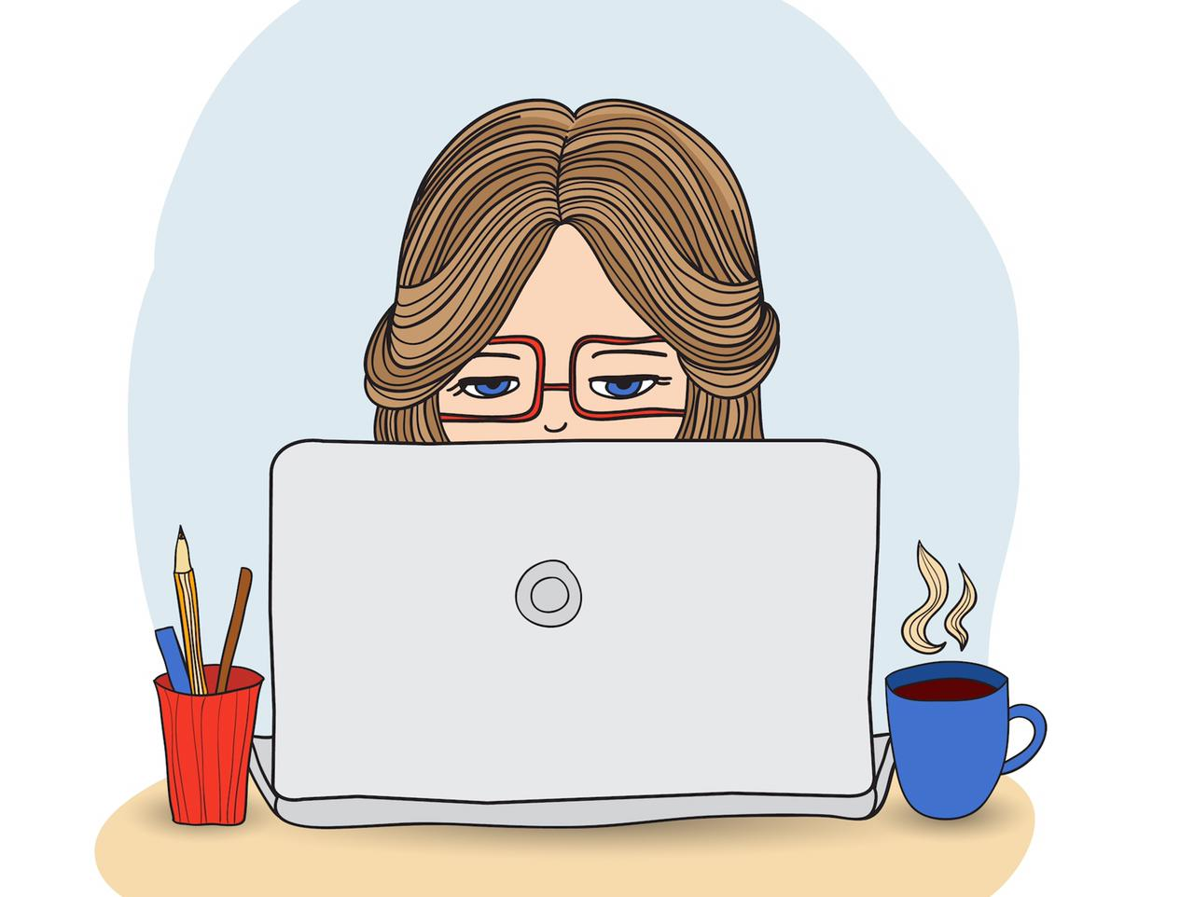
Мое образование
http://www.moeobrazovanie.ru

Slide 8
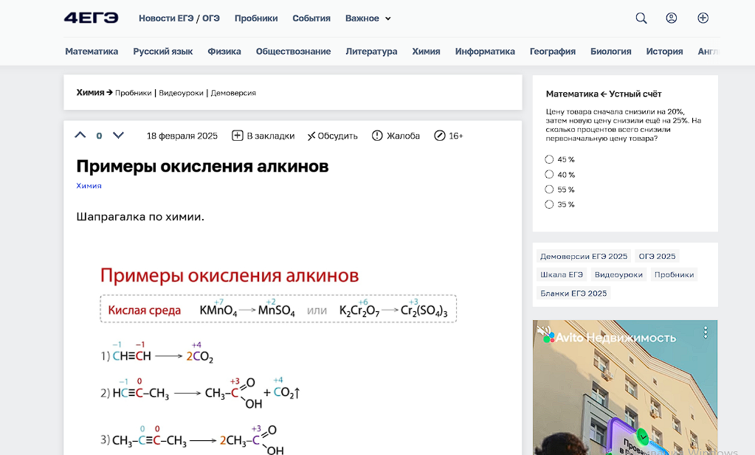
4ЕГЭ
https://4ege.ru/

Slide 9
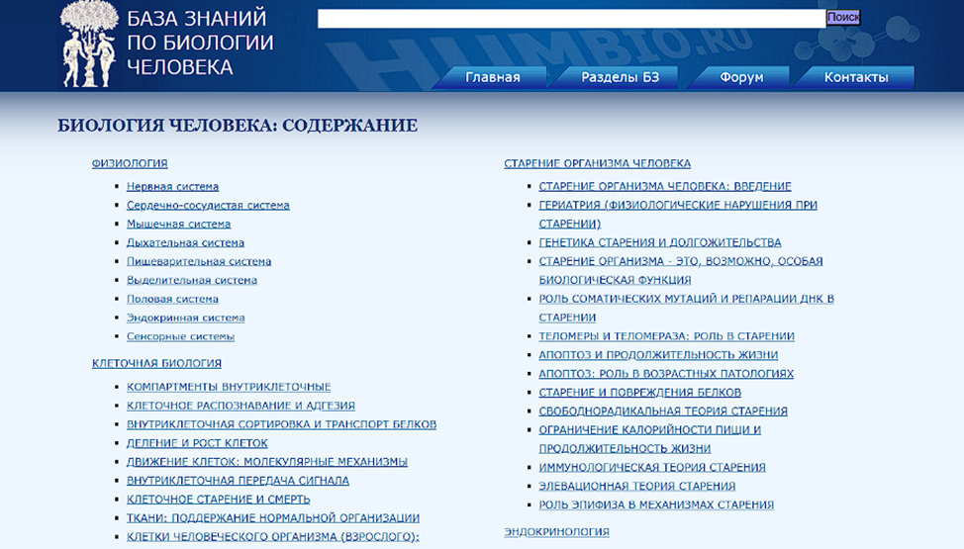
База знаний по биологии человека
https://humbio.ru/

Slide 10
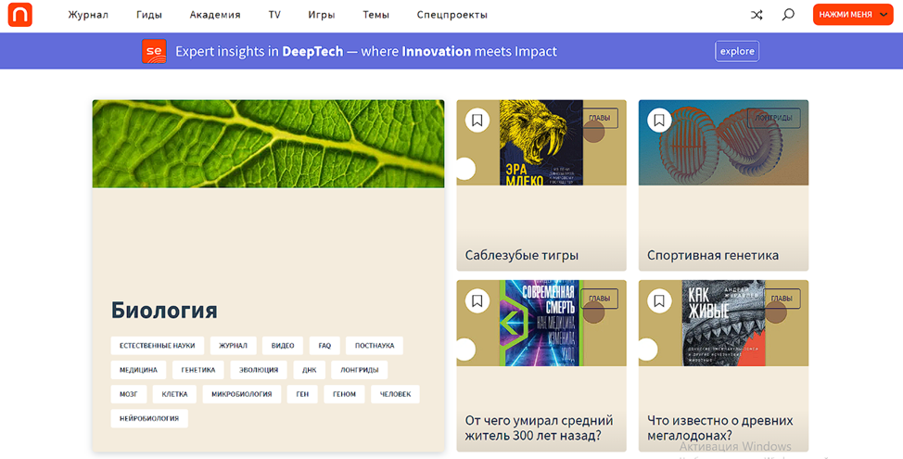
ПостНаука
https://postnauka.org/themes/biology это известный сайт, посвященный всему на свете. Здесь есть и видео-лекции, и научные подкасты, и даже просто статьи. Удобное деление на разделы поможет найти что-то полезное не только для биологии, но и по смежным с ней дисциплинам

Slide 11
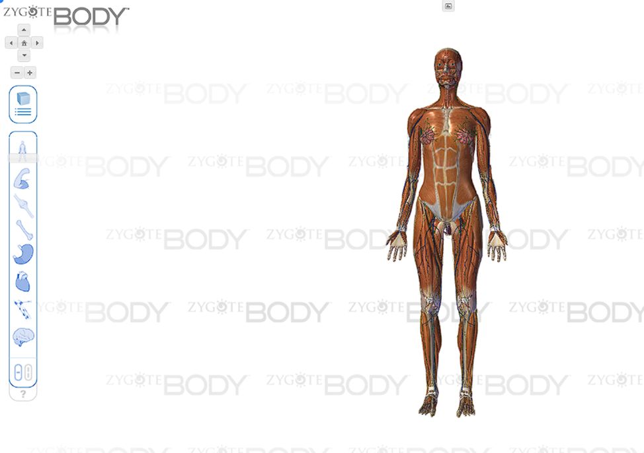
https://www.zygotebody.com/
Любую теорию нужно закреплять на практике, поэтому этот анатомический 3D-справочник обязательно должен быть в закладках вашего браузера. Передвигая стрелочку по шкале, вы можете увидеть только мозжечок человека или его целиком.

Slide 12
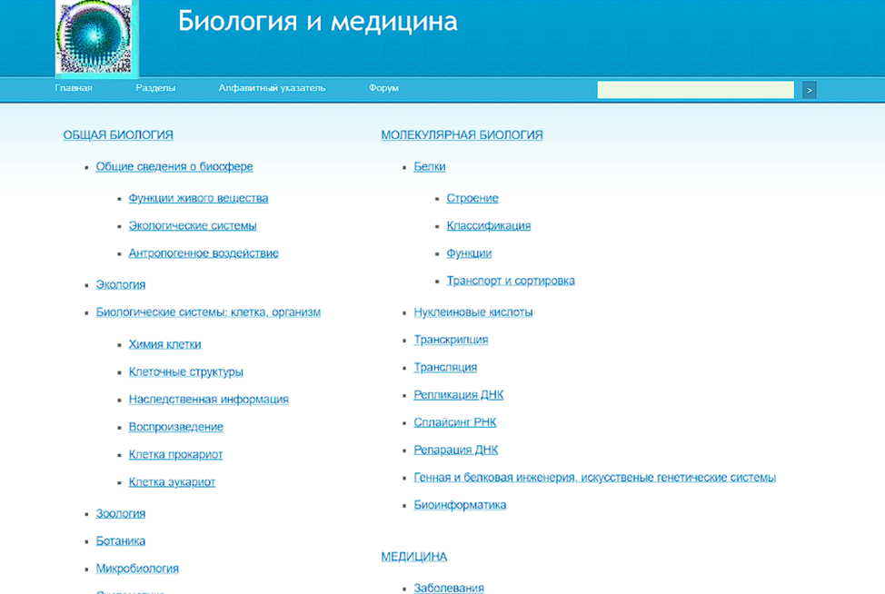
Биология и медицина — это еще один емкий ресурс с теорией. Чтобы досконально разобраться в теме, каждый блок содержит несколько разделов, которые в свою очередь тоже делятся на статьи по более узким проблемам. https://medbiol.ru/

Slide 13
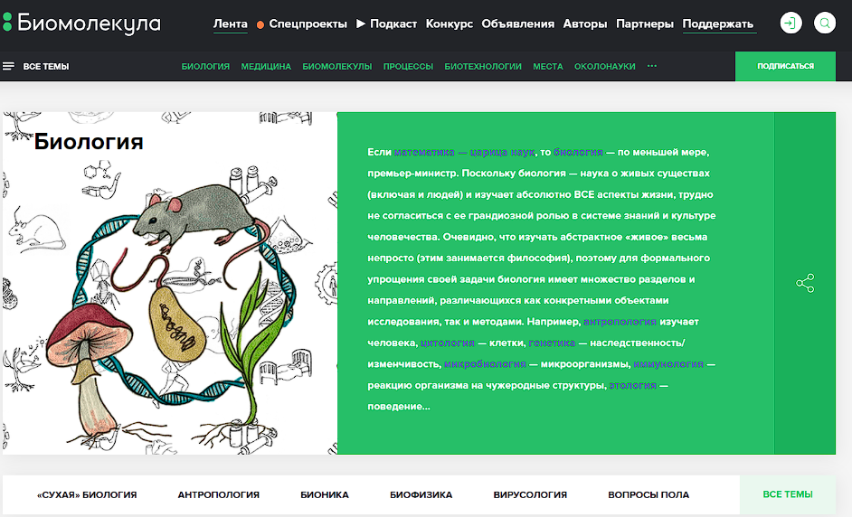
Биомолекула
https://biomolecula.ru/

Slide 14
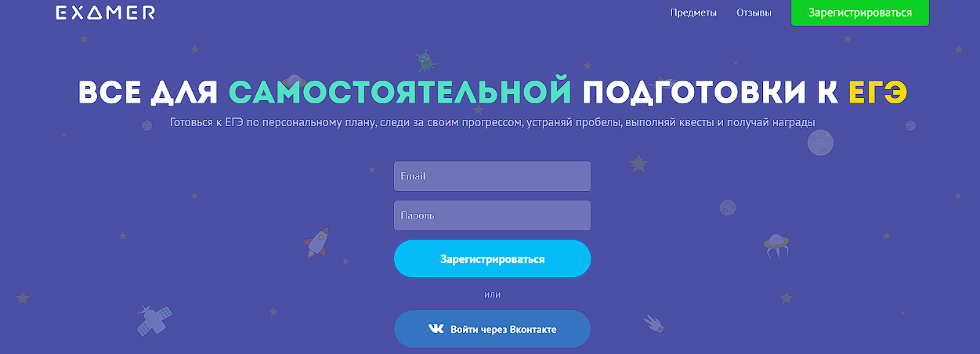
Экзамер – популярный ресурс для подготовки к ЕГЭ , где в подробностях можно изучить самые новые и полезные материалы по русскому языку, математике, обществознанию, физике, истории, биологии, химии, информатике, географии, литературе. Процесс подготовки максимально автоматизирован. Можно указать желаемое количество баллов по ЕГЭ и специалисты сайта составят индивидуальный план подготовки ученика с учетом его сильных и слабы сторон. Подготовка к экзаменам идет в увлекательной форме в виде квестов.
https://examer.ru/

Slide 15
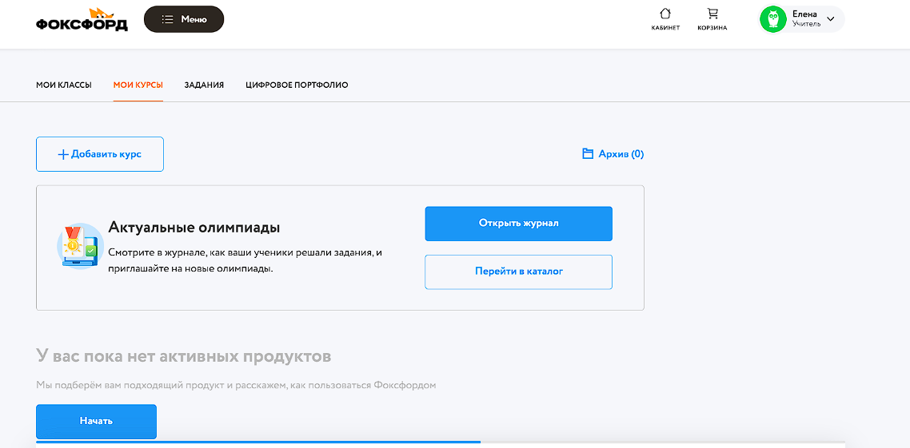
Фоксфорд

Slide 16

ЯКласс
https://www.yaklass.ru/

Slide 17

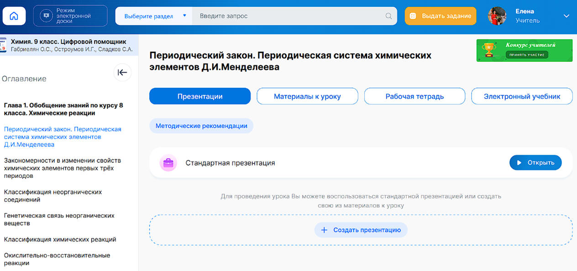

Slide 18
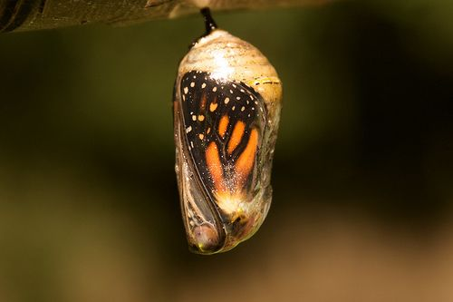
Притча
Однажды проходящий по улице человек случайно увидел кокон бабочки. Он долго наблюдал, как через маленькую щель в коконе пытается выйти бабочка. Прошло много времени, бабочка как будто оставила свои усилия, а щель оставалась все такой же маленькой. Казалось, бабочка сделала все, что могла, и ни на что другое у нее не было больше сил.
Тогда человек решил помочь бабочке: он взял перочинный ножик и разрезал кокон. Бабочка тотчас вышла. Но ее тельце было слабым и немощным, ее крылья были неразвитыми и едва двигались. Человек продолжал наблюдать, думая, что вот-вот крылья бабочки расправятся и окрепнут и она сможет летать. Ничего не случилось! Остаток жизни бабочка волочила по земле свое слабое тельце, свои не расправленные крылья.
Иногда именно усилие необходимо нам в жизни. Если бы нам позволено было жить, не встречаясь с трудностями, мы были бы обделены. Мы не смогли бы быть такими сильными, как сейчас. Мы никогда не смогли бы летать.

Slide 19

Спасибо за внимание!

